Slide 1
Основы нечеткой логики

Slide 2
Понятие принадлежности

Slide 3
Пример

Slide 4
Понятие нечеткого подмножества

Slide 5
Определение нечеткого множества

Slide 6
Определение нечеткого множества

Slide 7
Определение нечеткого числа

Slide 8
Определения

Slide 9
Определения, пример

Slide 10
Пример

Slide 12
Операции над нечеткими множествами
µ(x)
x
Рис. 2.5. Дополнение нечеткого множества

Slide 13
Операции над нечеткими множествами
µ(x)
A
B
x
Рис. 2.2. Объединение нечетких множеств

Slide 14
Операции над нечеткими множествами
µ(x)
A
B
x
Рис. 2.3. Пересечение нечетких множеств

Slide 15
Операции над нечеткими множествами

Slide 16
Определение

Slide 17
Свойства операций над нечеткими множествами

Slide 18
Операции с нечеткими числами

Slide 19
Метод центра тяжести

Slide 20
Метод медиан

Slide 21
Метод центра максимумов

Slide 22
Методы наибольшего и наименьшего максимума
В дискретном случае дефаззификация по методам наибольшего из максимумов и наименьшего из максимумов осуществляется по формулам a=max(G) и a=min(G), соответственно.
Из последних трех формул видно, что если функция принадлежности имеет только один максимум, то его координата и является четким аналогом нечеткого множества.

Slide 23
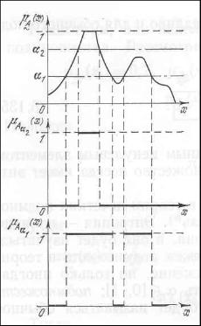
Подмножества α - уровня. Декомпозиция нечет­ких множеств.
Пусть α число из диапазона [0,1]. Подмножеством α-уровня нечеткого множества А называется обычное (четкое) множество:
А_{α} = {и U : µ_{A}(u) > a}.

Slide 24
Декомпозиция нечеткого множества

Slide 25
Синтез нечеткого подмножества

Slide 26
Лингвистическая переменная

Slide 27
Понятие лингвистической переменной
Лингвистическая переменная отличается от числовой переменной тем, что ее значениями являются не числа, а слова или предложения в естественном или формальном языке.
Поскольку слова в общем менее точны, чем числа, понятие лингвистической переменной дает возможность приближенно описывать явления, которые настолько сложны, что не поддаются описанию в общепринятых количественных терминах.
В частности, нечеткое множество, которое представляет собой ограничение, связанное со значениями лингвистической переменной, можно рассматривать как совокупную характеристику различных подклассов элементов универсального множества.
В этом смысле роль нечетких множеств аналогична той роли, которую играют слова и предложения в естественном языке.

Slide 28
Понятие лингвистической переменной
Лингвистической называется переменная, принимающая значения из множества слов или словосочетаний некоторого естественного или искусственного языка.
Задание значения переменной словами, без использования чисел, для человека более естественно.
Ежедневно мы принимаем решения на основе лингвистической информации типа: "очень высокая температура"; "длительная поездка"; "быстрый ответ"; "красивый букет"; "гармоничный вкус" и т.п.

Slide 29
Понятие лингвистической переменной
Например, значениями лингвистической переменной "ВОЗРАСТ" могут быть: "МОЛОДОЙ, НЕМОЛОДОЙ, СТАРЫЙ, ОЧЕНЬ СТАРЫЙ, НЕ МОЛОДОЙ И НЕ СТАРЫЙ" и т.п.
Другой важный аспект понятия лингвистической переменной состоит в том, что лингвистической переменной присущи два правила:
  Cинтаксическое, которое может быть задано в форме грамматики, порождающей название значений переменной;
  Cемантическое, которое определяет алгоритмическую процедуру для вычисления смысла каждого значения.

Slide 30
Определение ЛП
Формально, лингвистическая переменная задается пятеркой <X, T(X), U, M, G >, где
  X – имя переменной;
  T(X) – обозначает терм-множество переменной X, т.е. множество названий лингвистических значений переменной X, причем каждое из таких значений является нечеткой переменной x со значениями из универсального множества U с базовой переменной u;
  U – универсальное множество;
  M – семантические правила, задающие функции принадлежности нечетких термов, которое ставит в соответствие каждой нечеткой переменной x ее смысл M(x), т.е. нечеткое подмножество M(x) универсального множества U;
  G – синтаксические правила, часто в виде грамматики, порождающее названия значений переменной X (из терм множества).

Slide 31
Понятие терма
Понятие лингвистической переменной играет важную роль в нечетком логическом выводе и в принятии решений на основе приближенных рассуждений.
Совокупность значений лингвистической переменной составляет терм - множество этой переменной. Это множество может иметь, вообще говоря, бесконечное число элементов, но на практике, естественно, оно конечно. Например, терм - множество лингвистической переменной «температура» можно записать так:
(температура)={очень низкая \/ почти низкая \/ низкая \/ почти средняя \/ средняя \/ ...\/ высокая \/ очень высокая}.
Термом называется любой элемент терм-множества. В теории нечетких множеств терм формализуется нечетким множеством с помощью функции принадлежности.

Slide 32
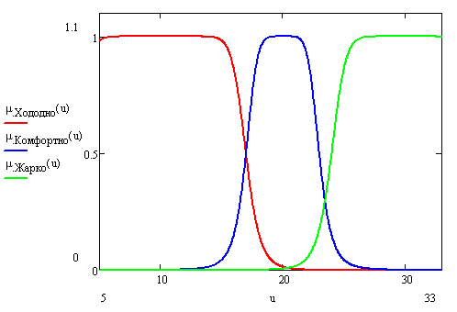
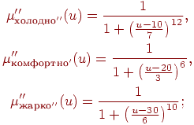
Пример
Рассмотрим лингвистическую переменную с именем X="ТЕМПЕРАТУРА В КОМНАТЕ". Тогда оставшуюся четверку <T, U, M, G>, можно определить так:
  универсальное множество U=[5,35];
  терм-множество T={"ХОЛОДНО", "КОМФОРТНО", "ЖАРКО"}
  M будет являться процедурой, ставящей каждому терму в соответствие нечеткое множество из U по правилам (функциям принадлежности):

Slide 33
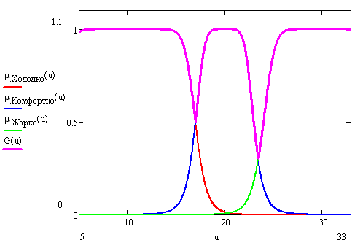
Пример
Синтаксическое правило G (грамматика), присваивающее значение лингвистической переменной (выбор терма из терм множества).

Slide 34
Пример
В рассмотренном примере терм-множество состояло лишь из небольшого числа термов, так что целесообразно было просто перечислить элементы терм-множества T(X) и установить прямое соответствие между каждым элементом и его смыслом.
В более общем случае, число элементов T(X) в может быть бесконечным, и тогда как для порождения элементов множества T(X), так и для вычисления их смысла необходимо применять алгоритм, а не просто процедуру перечисления.

Slide 35
Определение
Будем говорить, что лингвистическая переменная X структурирована, если ее терм-множество T(X) и функцию M, которая ставит в соответствие каждому элементу терм-множества его смысл, можно задать алгоритмически.

Slide 36
Пример
В качестве очень простой иллюстрации той роли, которую играют синтаксическое и семантическое правила в случае структурированной лингвистической переменной, рассмотрим переменную РОСТ, терм-множество которой можно записать в виде:
  T(РОСТ)={ВЫСОКИЙ,ОЧЕНЬ ВЫСОКИЙ,ОЧЕНЬ-ОЧЕНЬ ВЫСОКИЙ,...}.

Slide 37
Методы построения функций принадлежности

Slide 38
Требования к функциям принадлежности

Slide 39
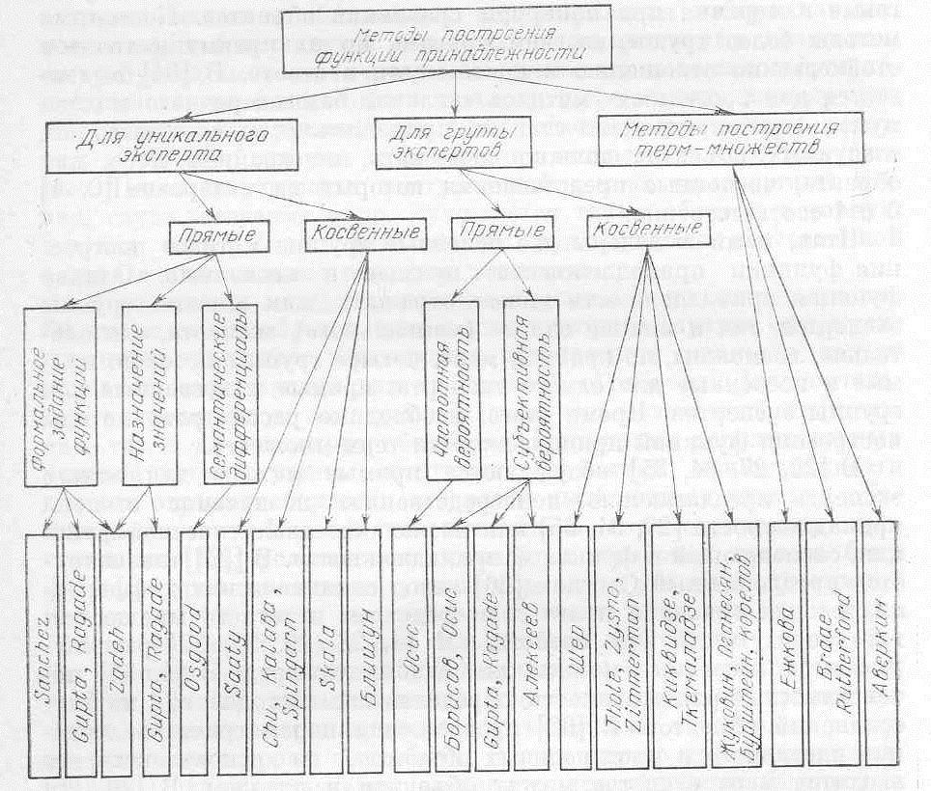
Методы построения ФП

Slide 40
Прямые методы для одного эксперта
Прямые методы для одного (уникального) эксперта состоят в непосредственном назначении степени принадлежности для исследуемых объектов или непосредственном назначении функции (правила), позволяющей вычислять значения.

Slide 41
Прямые методы для одного эксперта

Slide 42
Пример

Slide 43
Примеры различных способов построения функций принадлежности

Slide 44
Примеры различных способов построения функций принадлежности

Slide 45
Примеры различных способов построения функций принадлежности

Slide 46
Примеры различных способов построения функций принадлежности

Slide 47
Понятие нечетких отношений

Slide 48
Понятие нечетких отношений
Нечеткое отношение представляет собой важное математическое понятие, позволяющее формулировать и анализировать математические модели реальных задач принятия решений.
Отношение на множестве альтернатив, объектов и т. п. в таких задачах выявляется обычно путем консультаций с лицом, принимающим решения (л. п. р.), или с экспертами, которые зачастую не имеют вполне четкого суждения об этом отношении.
В подобных случаях нечеткое отношение может служить удобной и более адекватной реальности формой представления исходной информации, чем обычное отношение.

Slide 49
Определение

Slide 50
Способы задания НО

Slide 51
Способы задания НО

Slide 52
Определения

Slide 53
Пример

Slide 54
Операции над нечеткими отношениями

Slide 55
Операции над нечеткими отношениями

Slide 56
Операции над нечеткими отношениями

Slide 57
Композиция нечетких отношений
Операция композиции нечетких отношений R₁ в X×Y иR₂ в Y×Z позволяет определить нечеткое отношение в X×Z.
(Max-min) - композиция и ее свойства

Slide 58
Вычисление композиций НО
Вычисление композиции нечетких отношений аналогично вычислению произведения матриц, ("столбец на строку"), только вместо произведения и суммы выполняются операции взятия минимума и максимума соответственно.

Slide 59
Пример

Slide 60
Свойства (max-min) - композиции

Slide 61
Свойства нечетких отношений

Slide 62
Транзитивное замыкание НО

Slide 63
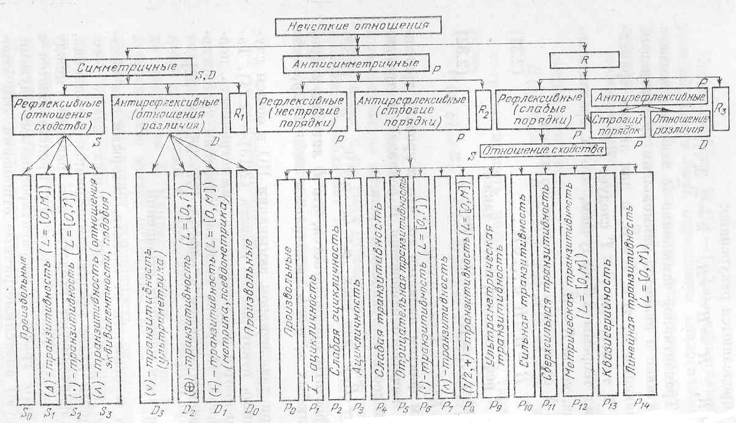
Классификация НО

Slide 64
Приложения теории нечетких отношений к анализу систем
В кластерном анализе (автоматической классификации) предложена процедура кластеризации, основанная на транзитивном замыкании исходного отношения сходства, получаемого в результате опроса экспертов.
Эксперты в некоторой шкале сравнений указывали силу сходства между портретами людей, принадлежащих к нескольким семьям, и на основе попарного сравнения всех портретов строилась матрица сходства.
Транзитивное замыкание этой матрицы давало НО эквивалентности.
Далее выбирался порог (уровень) α таким образом, чтобы число классов разбиения, получаемое на α-уровнях, равнялось числу семей.
Процедура классификации относила портреты, попавшие в один класс разбиения, к одной семье. В проведенных экспериментах результаты классификации дали хорошее согласование с истинным разбиением портретов по семьям.

Slide 65
Элементы теории приближенных рассуждений

Slide 66
Приближенные рассуждения
Под приближенными рассуждениями понимается процесс, при котором из нечетких посылок получаются некоторые следствия, возможно, тоже нечеткие.
Способность человека рассуждать в качественных, неточных терминах отличает интеллект человека от интеллекта вычислительной машины.
Приближенные рассуждения находят применение в системах основанных на принципах нечеткого логического вывода.
В основе нечетких систем лежат логические правила вида "Если ..., то ...", в которых посылки и выводы являются нечеткими понятиями.

Slide 67
Четкие рассуждения
Основным правилом вывода в традиционной логике является правило modus ponens, согласно которому мы можем судить об истинности высказывания В по истинности высказывания A и импликации А➔В.
Во многих привычных рассуждениях, однако, правило modus ponens используется не в точной, а в приближенной форме.
Так если мы знаем, что А истинно и что А*➔В, где А* есть в некотором смысле, приближение В.
Тогда из А*➔В мы можем сделать вывод о том, что В приближенно истинно.

Slide 68
Обобщение нечетких рассуждений
Рассмотрим способ формализации приближенных рассуждений, основанный на понятиях, введенных ранее.
В отличие от традиционной логики нашим главным инструментом будет не правило modus ponens, а так называемое композиционное правило вывода, весьма частным случаем, которого является правило modus ponens.

Slide 69
Композиционное правило вывода

Slide 70
Композиционное правило вывода

Slide 71
Композиционное правило вывода

Slide 72
Композиционное правило вывода

Slide 73
Пример

Slide 74
Композиционное правило вывода.
Определение.

Slide 75
Пример

Slide 76
Основная идея метода

Slide 77
Приближенные рассуждения на основе modus ponens

Slide 78
Обобщение материальной импликации

Slide 79
Определение

Slide 80
Определение

Slide 81
Применение правила

Slide 82
Формализация нечеткой импликации

Slide 83
Приближенные рассуждения на основе modus tollens

Slide 84
Обобщение правила

Slide 85
Применение правила

Slide 86
Формализация логических связок
(Нечеткая логика)
Ранее мы говорили о том, что операции пересечения, объединения и дополнения в множестве P(U) всех нечетких множеств, заданных на одном универсальном множестве U могут быть определены различными способами.
Эти способы являются различными обобщениями соответствующих операций для обычных множеств и берут свое начало в работах по многозначным логикам, где возникают аналогичные проблемы.
При использовании различных операций, мы получаем также различные интерпретации логических связок "И", "ИЛИ", "НЕ", соответствующих операциям пересечения, объединения и дополнения.

Slide 87
Расширение логических операций
Утверждение:
  Логические операции «НЕ», «И» и «ИЛИ» образуют полную систему, т.е. с их помощью можно задать любую другую логическую операцию, или сочетание логический операций.
Расширением логических операций при переходе от четкой логики к нечеткой производится путем введения функций, носящих название треугольных норм: норм (t - норм) и конорм (s - норма, t - конорм) для логических операций «И» и «ИЛИ» соответственно.

Slide 88
Треугольные нормы

Slide 89
Треугольные нормы

Slide 90
Треугольные нормы

Slide 91
Треугольные нормы

Slide 92
Отрицание

Slide 93
Логико-лингвистическое описание систем, нечеткие модели

Slide 94
Логико-лингвистическое описание систем, нечеткие модели

Slide 95
Нечеткие выводы

Slide 96
Нечеткие выводы

Slide 97
Нечеткие выводы

Slide 98
Нечеткие выводы
Человек, проектирующий данную систему, создает из правил в словесном представлении типа (1) конкретные функции принадлежности типа (2), (3).
Обычно он следует следующему методу:
  определяет значения методом вопросов и ответов или становится учеником эксперта;
  поручает эксперту выполнение операции и воссоздает ситуацию из хронометрированных данных;
  корректирует значения функции, получая наилучшие результаты из экспериментов, имитирующих данную ситуацию.

Slide 99
Нечеткие выводы
Если получить функции принадлежности, следуя указанному выше методу, то можно запомнить их в ЭВМ как базу знаний (например, формулы (2) и (3) можно запомнить как информацию в одномерном массиве, индексы в котором соответствуют элементам полного пространства).
Без ограничения общности будем считать, что нечеткие продукционные правила типа (1) накапливаются в базе знаний.
Пусть также при наблюдении текущего уровня воды обнаружено, что
Уровень воды довольно высокий. (4)

Slide 100
Нечеткие выводы
Если наблюдения уровня воды возможны с большей точностью, то можно получить точную информацию, например: «уровень воды 1,7 м».
Однако на практике нередки случаи, когда из-за особенностей промышленной системы информацию с достаточно хорошей точностью получить не удается (при этом учитывается погрешность измерения, которая меняет в ту или иную сторону значение 1,7 м), либо нет возможности установить устройство измерения уровня воды и, например, этот уровень вынуждены оценивать, постукивая по емкости и реагируя на звук.
В подобных случаях удобно принимать за информацию наблюдение (4), представленное с помощью нечеткого множества следующим образом:
Довольно ВЫСОКИЙ - 0,5/1,6 м + 1,0/1,7 м + 0,8/1,8 м + 0,2/1,9 м. (5)

Slide 101
Нечеткие выводы
Какую же операцию нужно проделать в такой ситуации? Другими словами, поставим задачу: определить нечто, отмеченное знаком «?» в формуле (6):
      Если ВЫСОКИЙ, то ОТКРЫТЬ
      Довольно ВЫСОКИЙ
      -----------------------------------------
      ?
Разумеется, предпосылка ВЫСОКИЙ и наблюдение «довольно ВЫСОКИЙ» образуются путем сопоставления. В четкой логике сопоставление не имеет смысла, поэтому никакого логического вывода сделать нельзя. Однако мы говорим о человеке, а он, получив путем приближенного сопоставления вывод (7):
      если ВЫСОКИЙ, то ОТКРЫТЬ
      довольно ВЫСОКИЙ
      -----------------------------------------
      Слегка ОТКРЫТЬ
должен слегка приоткрыть клапан. По сути он выполнил нечеткий вывод (точнее, провел приближенные рассуждения).

Slide 102
Нечеткие выводы
Если говорить о мышлении человека на лингвистическом уровне, то формула (7) представляет классический пример нечеткого вывода, но какие же вычисления нужно проделать в программе или внутри специальной микросхемы нечеткого вывода, где встроены функции принадлежности?
Существует более ста методов преобразования нечетких выводов на лингвистическом уровне в вычислениях, но если ограничиться только методом, наиболее часто используемым на практике, то все объяснения можно привести с помощью рис.

Slide 103
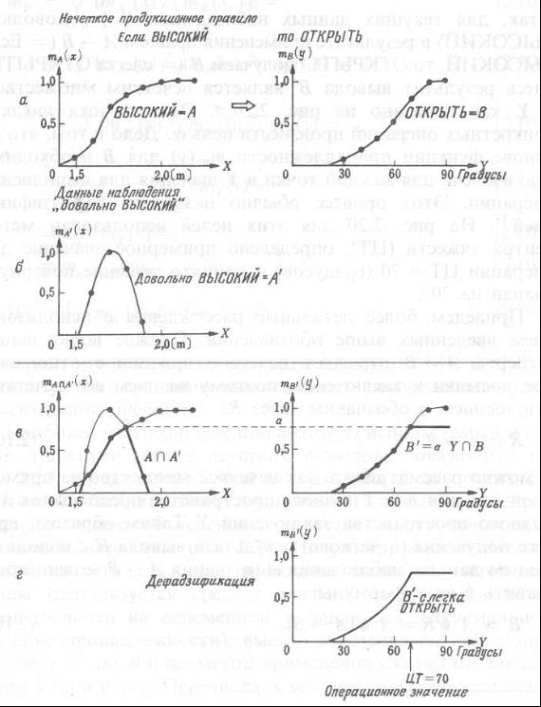
Нечеткие выводы

Slide 104
Нечеткие выводы

Slide 105
Нечеткие выводы

Slide 106
Нечеткие выводы

Slide 107
Нечеткие выводы

Slide 108
Нечеткие выводы
Как операцию композиции, так и операцию импликации в алгебре нечетких множеств можно реализовывать по-разному (при этом, естественно, будет разниться и итоговый получаемый результат), но в любом случае общий логический вывод осуществляется за следующие четыре этапа:
  Нечеткость (введение нечеткости, фаззификация, fuzzification).
  Логический вывод.
    Агрегация
    Активация
  Композиция.
  В заключение – приведение к четкости (дефаззификация, defuzzification).

Slide 109
Нечеткие выводы
Нечеткость (введение нечеткости, фаззификация, fuzzification). Функции принадлежности, определенные на входных переменных применяются к фактическим значениям для определения степени истинности каждой предпосылки каждого правила.

Slide 110
Нечеткие выводы
Логический вывод. Вычисленное значение истинности для предпосылок каждого правила применяется к заключениям каждого правила. Это приводит к одному нечеткому подмножеству, которое будет назначено каждой переменной вывода для каждого правила. В качестве правил логического вывода обычно используются только операции min (МИНИМУМ) или prod (УМНОЖЕНИЕ). В логическом выводе МИНИМУМА функция принадлежности вывода «отсекается» по высоте соответствующей вычисленной степени истинности предпосылки правила (нечеткая логика «И»). В логическом выводе УМНОЖЕНИЯ функция принадлежности вывода масштабируется при помощи вычисленной степени истинности предпосылки правила.

Slide 111
Нечеткие выводы
Композиция. Все нечеткие подмножества, назначенные к каждой переменной вывода (во всех правилах), объединяются вместе, чтобы формировать одно нечеткое подмножество для каждой переменной вывода. При подобном объединении обычно используются операции max (МАКСИМУМ) или sum (СУММА). При композиции МАКСИМУМА комбинированный вывод нечеткого подмножества конструируется как поточечный максимум по всем нечетким подмножествам (нечеткая логика «ИЛИ»). При композиции СУММЫ комбинированный вывод нечеткого подмножества конструируется как поточечная сумма по всем нечетким подмножествам, назначенным переменной вывода правилами логического вывода.

Slide 112
Нечеткие выводы
В заключение – приведение к четкости (дефаззификация, defuzzification), которое используется, когда полезно преобразовать нечеткий набор выводов в четкое число.

Slide 113
Общая схема НЛВ
2. Логический вывод.
2.1. Агрегация
2.2. Активация
3. Композиция.
4. Приведение к четкости (Дефаззификация).
Нечеткая база знаний (логико-лингвистическое описание системы)
Входные параметры
(четкие)
1. Введение нечеткости (Фаззификация).
Выходные параметры
(четкие)

Slide 114
Пример
Пусть некоторая система описывается следующими нечеткими правилами:
  П₁: если х есть А, тогда w есть D,
  П₂: если у есть В, тогда w есть Е,
  П₃: если z есть С, тогда w есть F,
где х, у и z – имена входных переменных, w – имя переменной вывода, а А, В, С, D, E, F – заданные функции принадлежности (треугольной формы).
Процедура получения логического вывода иллюстрируется рис.
Предполагается, что исходные переменные приняли некоторые конкретные (четкие) значения – x₀ , y₀ и z₀.

Slide 115
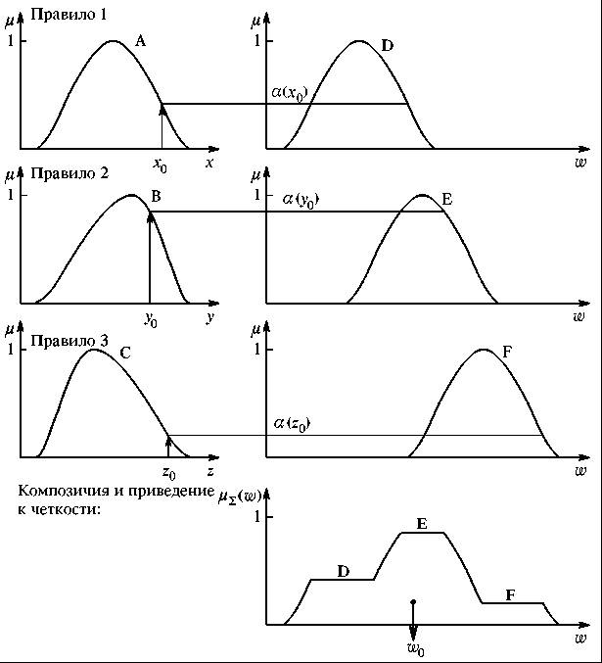

Slide 116
Пример

Slide 117
Алгоритмы нечеткого вывода

Slide 118
Алгоритмы НЛВ

Slide 119
1. Алгоритм Mamdani

Slide 120
2. Алгоритм Larsen

Slide 121
3. Алгоритм Tsukamoto

Slide 122
4. Алгоритм Sugeno

Slide 123
5. Упрощенный алгоритм нечеткого вывода

Slide 124
6. Нисходящие нечеткие выводы
Рассмотренные до сих пор нечеткие выводы представляют собой восходящие выводы от предпосылок к заключению. В последние годы в диагностических нечетких системах начинают применяться нисходящие выводы. Рассмотрим механизм подобного вывода на примере.
Возьмем упрощенную модель диагностики неисправности автомобиля с именами переменных:
  x₁ – неисправность аккумулятора;
  x₂ – отработка машинного масла;
  y₁ – затруднения при запуске;
  y₂ – ухудшение цвета выхлопных газов;
  y₃ – недостаток мощности.

Slide 125
Обратные выводы
Между х_{i} и y_{j} существуют нечеткие причинные отношения r_{i,j} = x_{i}→y_{j}, которые можно представить в виде некоторой матрицы R с элементами r_{i,j} из отрехка [0, 1].
Конкретные входы (предпосылки) и выходы (заключения) можно рассматривать как нечеткие множества А и В на пространствах X и Y. Отношения этих множеств можно обозначить как В = А° R, где, как и раньше, знак «°» обозначает правило композиции нечетких выводов.
В данном случае направление выводов является обратным к направлению выводов для правил, т.е. в случае диагностики имеется (задана) матрица R (знания эксперта), наблюдаются выходы В (или симптомы) и определяются входы А (или факторы).

Slide 126
Обратные выводы, поиск решения

Slide 127
Обратные выводы, поиск решения

Slide 128
Практическое применение
На практике в задачах, подобных рассмотренной, количество переменных может быть существенным, могут одновременно использоваться различные композиции нечетких выводов, сама схема выводов может быть многокаскадной.
Общих методов решения подобных задач в настоящее время, по-видимому, не существует.

Slide 129
Эффективность систем принятия решений, использующих методы нечеткой логики

Slide 130
Использование аппарата НЛ

Slide 131
Использование аппарата НЛ

Slide 132
Использование аппарата НЛ

Slide 133
Условия применения
Вообще говоря, системы с нечеткой логикой целесообразно применить для сложных процессов, когда нет простой математической модели; если экспертные знания об объекте или о процессе можно сформулировать только в лингвистической форме.
Данные системы применять нецелесообразно, когда требуемый результат может быть получен каким-либо другим (стандартным) путем, или когда для объекта или процесса уже найдена адекватная и легко исследуемая математическая модель.
Отметим, что основные недостатки систем с нечеткой логикой связаны с тем, что:
  исходный набор постулируемых нечетких правил формулируется экспертом-человеком и может оказаться неполным или противоречивым;
  вид и параметры функций принадлежности, описывают их входные и выходные переменные системы, выбираются субъективно и могут оказаться не вполне отражающими реальную действительность.

Slide 134
Приближенные рассуждения в прикладных задачах
Проиллюстрируем применение аппарата приближенных рассуждений на примере нечетких контроллеров. Под нечеткими контроллерами понимается программно-аппаратные системы, управляющие некоторыми процессами (от английского слова control - управление). Такого рода системы имеют огромное число приложений - от бытовой техники до управления сложными технологическими процессами. Рынок нечетких контроллеров оценивается в миллиарды долларов.
Для описания нечетких управляющих систем сформулируем основные понятия теории управляющих систем в классическом понимании.

Slide 135
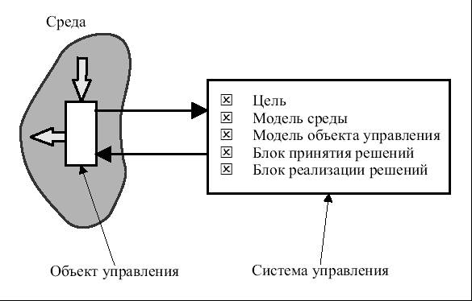
Основные понятия теории управления
Система управления на основе наблюдений среды и объекта управления и соответствия этих наблюдений цели формирует решение по выбору управляющего воздействия на объект (в частном случае это может быть "пустое" решение).
Если при сложившейся ситуации в среде и на объекте управления цель достигнута - продолжается наблюдение за средой и объектом.
Если цель не достигается - необходимо некоторое воздействие на объект. Это воздействие выбирается блоком принятия решений на основе модели среды и модели объекта управления и выполняется блоком реализации решений.
Воздействие вызывает переход объекта в новое состояние и, как следствие, некоторые возмущения в среде. Новое состояние пары "объект управления - среда" может быть ближе к цели или, наоборот, удалять нас от нее.
Мы можем оценить это, наблюдая объект и среду и сравнивая сложившуюся реальную ситуацию с целью.
Результат такого наблюдения и сравнения инициирует либо новые решения в случае, когда цель не достигается, либо пассивное наблюдение в случае, когда цель достигнута.

Slide 136
Основные идеи нечеткого управления
Как видно из приведенного краткого обзора основных понятий теории управления, применение классических методов возможно при наличии модели среды и модели объекта управления.
Что делать, если таких моделей нет? Или модели есть, но для их "обсчета" требуются значительные ресурсы?
Для "модельных" задач последнее может быть не существенным, однако для практических задач большие ресурсы могут быть критичными (например, для систем управления в реальном времени управляющее воздействие должно вырабатываться не более, чем за некоторое время Δt, иначе решение, пусть самое лучшее, уже никому не нужно; для бортовых систем управления критичным могут быть габариты и вес компьютера: если для работы с моделью требуется супер-ЭВМ, то ее не возьмешь в самолет или автомобиль).

Slide 137
Основные идеи нечеткого управления

Slide 138
Основные идеи нечеткого управления.
Пример реализации.

Slide 139
Принцип действия регулятора
Таким образом, моделью объекта управления и среды является их лингвистическое описание; блок принятия решений работает как последовательность "Если ..., то ..." правил.
Возникает ситуация, когда элементы одной схемы описываются на разных "языках": в среде значения признаков – некоторые числа, отражающие значения физических измеряемых величин, а в модели управления значения признаков - качественные понятия. Система управления должна взять с объекта управления некоторые числа и выдать на объект опять же некоторые конкретные числа.
Для этого система управления имеет два интерфейса: представления физического значения признака в лингвистическом виде ("фазификатор") и представления получившегося в результате нечетких рассуждений лингвистического значения управляемого параметра в количественном виде ("дефазификатор").

Slide 140
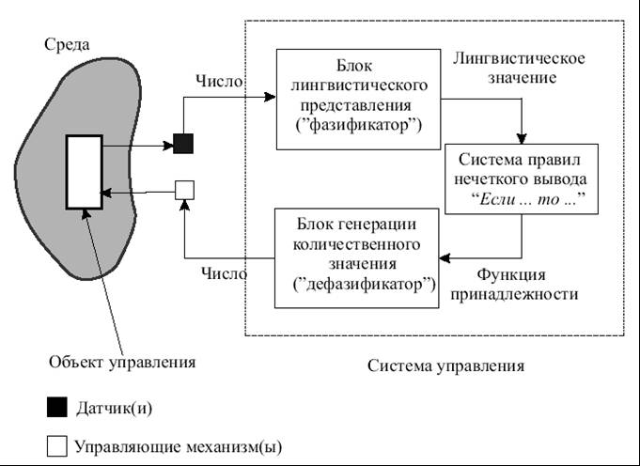
Структурная схема нечеткого лингвистического регулятора

Slide 141
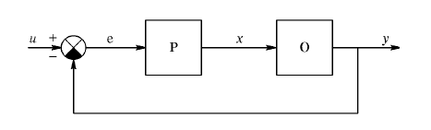
Пример: нечеткий регулятор
Приведем еще один пример использования аппарата нечеткой логики, на этот раз – в задаче управления.
Рассмотрим замкнутую систему регулирования, представленную на рис. где через О обозначен объект управления, через P – регулятор, а через u, y, e, x – соответственно входной сигнал системы, ее выходной сигнал, сигнал ошибки (рассогласования), поступающий на вход регулятора, и выходной сигнал регулятора.

Slide 142
Описание системы
В рассматриваемой системе регулятор вырабатывает управляющий сигнал x в соответствии с выбранным алгоритмом регулирования. Покажем, что в данном случае для выработки такого сигнала применимы рассмотренные выше методы аппарата нечеткой логики.
Предположим, что функции регулятора выполняет микроконтроллер, при этом аналоговый сигнал е ограничен диапазоном [-1, 1] и преобразуется в цифровую форму аналого-цифровым преобразователем (АЦП) с дискретностью 0,25, а выходной сигнал регулятора х формируется с помощью цифроаналогового преобразователя (ЦАП) и имеет всего 5 уровней:
  -1, -0,5, 0, 0,5, 1.

Slide 143
Лингвистическое описание

Slide 144
База знаний

Slide 145
Логический вывод

Slide 146
Ограничения на применение нечеткой логики
Применение традиционной нечеткой логики в современных системах крайне ограниченно следующими факторами:
  как правило, сложная система управления имеет большее количество входов, чем самое заурядное нечеткое приложение;
  добавление входных переменных увеличивает сложность вычислений экспоненциально;
  как следствие предыдущего пункта, увеличивается база правил, что приводит к трудному ее восприятию;
  операции в реальном масштабе требуют специального «железа».

